Slide 1
Наречие

Slide 2
Древние римляне эту часть речи называли adverbium,что в буквальном переводе означает“приглаголие”. Русские грамматисты дали этой части речи такое же наименование, изменив лишь приставку. Следовательно, древние учёные главное содержание наречия видели в том, что оно должно быть при глаголе (“приглаголие”) или “накладываться” на глагол (наречие).

Slide 3
Знаю | Узнал

Slide 4
За урок 10 и более баллов- «5» 8-9 баллов- «4» 5-7 баллов- «3» Менее 5 баллов-…….

Slide 5
Наречия обозначают признак действия и отвечают на вопросы к а к? к у д а? к о г д а? и др.(бежать (к а к?) быстро, смотреть (к у д а?) вверх, сделать (к о г д а?) завтра). Наречия обычно зависят от глаголов (горит ясно), а также от имен прилагательных (гостеприимен по-татарски), от наречий (очень хорошо), от существительных (прогулка пешком). Наречия не склоняются и не спрягаются. Это неизменяемые слова, значит не имеют окончаний. Как прилагательные имеют степени сравнения. Чаще всего наречия образуются от прилагательных (весёлый – весело, узкий – узко) и существительных (начало – сначала, даль – вдали). В предложении наречия бывают обстоятельствами.

Slide 6
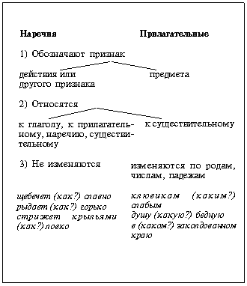

Slide 7
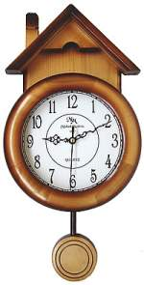
Классификация по способу образования: суффиксальный: быстрый — быстро, творческий — творчески; приставочно-суффиксальный: сухой — досуха; приставочный: хорошо — нехорошо, куда — никуда; Сложение разных видов: сложение слов: еле, еле — еле-еле, опрометчиво — безумно; сложение с первым элементом полу-: полулежа; сложение с присоединением суффикса или приставки и суффикса: мимо ходить — мимоходом, пол, сила — вполсилы.

Slide 8
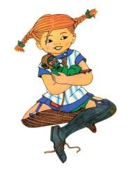
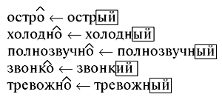

Slide 9
Сравнительная степень выражается:
синтаксически: с помощью суффиксов -ее(-ей), -ше, -е,"-же" (интереснее, дольше, сильней, громче). Некоторые наречия образуют сравнительную степень супплетивно, то есть меняя основу: хорошо — лучше,много — больше, мало — меньше","глубоко-глубже";
аналитически: при помощи вспомогательного слова более в сочетании с исходной формой наречия: более сильно, более гнусно, более мерзко и т. д.

Slide 10
Превосходная степень выражается: синтаксически (греч. σοφὸς — σοφοτατα): мудро — мудрее всего; с помощью суффиксов -ейш-, -айш-:покорнейше прошу, нижайше кланяюсь. Очень редко употребляется в современном русском языке; аналитически: сочетанием слова наиболее с исходной формой наречия: наиболее противно, наиболее страшно, наиболее плохо т. п. Имеет книжный оттенок и употребляется большей частью в научном стиле речи и публицистике; сложная форма: сочетанием слов всех, всего с синтетической формой сравнительной степени: лучше всех,лучше всего, больше всего. Чтобы отличить наречие от прилагательного, нужно установить, от какого слова оно зависит. Если зависит от существительного, это прилагательное (класс дружнее), если от глагола, это наречие (запеть дружнее).

Slide 11
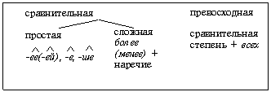

Slide 12
Критерии этапа урока: 0-1 ошибка- 5 баллов 2-3 ошибки-4 балла 4-5 ошибки-3 балла Больше 5 ошибок-2 балла

Slide 13
«5»: Спишите, раскрывая скобки и вставляя пропущенные буквы. Укажите, к какой части речи относятся выделенные слова. Им всегда (н...)когда, (н...)куда пойти, (н...)зачем беспокоиться, (н...)куда не выходить, (н...)где остановиться, (н...)где не задерживаться, (н...)как не мог прийти, (н...)сколько не обидеться, (н...)о чем не спорить, (н...)чуть не огорчиться, (н...) (от)куда ждать помощи, (н...)чему не радоваться. «4»: Допишите наречия. Составьте любое предложение,используя наречия Запрост..., досыт..., начист..., набел..., затемн..., насух..., искос..., надолг..., дотемн..., намертв..., изредк..., воедин..., сызнов..., добел..., докрасн..., сдур..., сгоряч..., направ..., слев... «3»: Шагнуть влев..., справ... обгоняет грузовик, уйти засветл..., задолг... до приказа, добраться затемн..., вытереть досух..., изредк... интересоваться, начать занов..., засидеться допоздн..., вылизать дочист..., наскор... перекусить, надолг... запомнить

Slide 14
5»: Спишите, раскрывая скобки и вставляя пропущенные буквы. Укажите, к какой части речи относятся выделенные слова. Им всегда нЕ.когда, нЕкуда пойти, нЕзачем беспокоиться, н.Икуда не выходить, нЕгде остановиться, нИгде не задерживаться, нИкак не мог прийти, н.Исколько не обидеться, ни о чем не спорить, нИчуть не огорчиться, нЕ откуда ждать помощи, нИчему не радоваться. -«4»: Допишите наречия. ЗапростО., досытА., начистО, набелО., затемнО, насухО, искосА, надолгО., дотемнА, намертв...О, изредкА, воединО., сызновА., добелА, докраснА, сдурА, сгорячА., направО,слевА. -«3»: Шагнуть влевО, справА обгоняет грузовик, уйти засветлО., задолгО. до приказа, добраться затемнО., вытереть досух.А, изредкА интересоваться, начать зановА, засидеться допозднА., вылизать дочистА., наскорО перекусить, надолгО запомнить

Slide 15
Критерии этапа урока: 0-1 ошибка- 5 баллов 2-3 ошибки-4 балла 4-5 ошибки-3 балла Больше 5 ошибок-2 балла

Slide 16
По значению (семантике) наречия делятся на две группы: определительные иобстоятельственные.
Определительные наречия | Обстоятельственные наречия
1.Образа и способа действия (как? каким образом?): весело, ошеломляюще, по-новому. 2.Меры и степени (сколько? в какой степени? насколько?): чуть-чуть, слегка, впятеро, очень. | 1.Места (где? куда откуда): далеко, вокруг, всюду. 2.Времени(когда? как долго?): теперь, скоро, уже, издавна. 3.Причины (почему? от чего? по какой причине?): сгоряча, сослепу, поневоле. 4.Цели (зачем? для чего? с какой целью?): нарочно, назло, намеренно

Slide 17
По своему образованию эти наречия восходят к кратким формам прилагательных. 1.В наречиях с приставками в-, на-, за- на конце пишется буква о (влево, наглухо, заново). 2.В наречиях с приставками из-, до-, с- на конце пишется буква а (издавна, дочиста, сгоряча). 3.После шипящих ж, ш, ч на конце наречий пишется ь. Исключения: уж, замуж, невтерпеж. 4.После шипящих на конце наречий под ударением пишется о, без ударения – е: горячо, свежо, певуче, исключение: еще.

Slide 18
1.Найдите предложение, в котором выделенное слово – наречие А.Самолет стрелой взмыл (в)верх. Б Я пришел (за)тем, что вы мне обещали. В.(В)начале июня начнутся экзамены. Г.Мы шли (по)прежнему маршруту.. 2. Найдите предложение с ошибкой в употреблении наречия. А.Говори немного медленнее Б.Лес шумит дружней. В.Ты отвечал лучше всех. Г. Пиши более разборчивее 3.Укажите, какое слово надо писать через дефис А.(в)двоем, Б.(во)вторых, В.(на)двоих, Г.(во)вторы 4.Укажите, какое наречие пишется без мягкого знака А.настеж… Б.наотмаш… В.замуж… Г.навзнич... 5.Укажите группу наречий, образованных от наречий: А.поэтому. так себе, наяву, вброд; Б.вполсилы, досыта, оземь, вдвоем; В.навсегда, послезавтра, доныне, как-нибудь; Г.еле-еле, по-своему, отроду, втрое.

Slide 19
1.А. 2.Г. 3.Б. 4.В. 5.В.

Slide 20
За урок 10 и более баллов- «5» 8-9 баллов- «4» 5-7 баллов- «3» Менее 5 баллов-…….

Slide 21
Оцените, как прошла ваша работа на уроке
У меня всё получилось!
Были некоторые затруднения!
Буду стараться ещё!

